Slide 1

Thứ Tư, ngày 12 tháng 4 năm 2023
Địa lí
Bài 27: Thành phố Huế

Slide 2
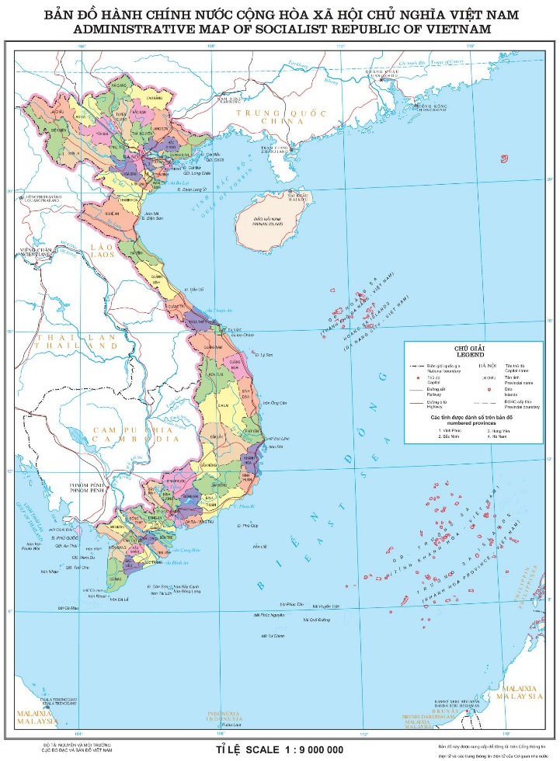
Tỉnh Thừa Thiên Huế
Thành phố Huế thuộc tỉnh nào?

Slide 3

+ Muốn đến Huế thì có thể đi bằng các loại đường giao thông nào ? + Huế tựa vào dãy núi nào ? + Tên con sông chảy qua thành phố Huế?

Slide 4
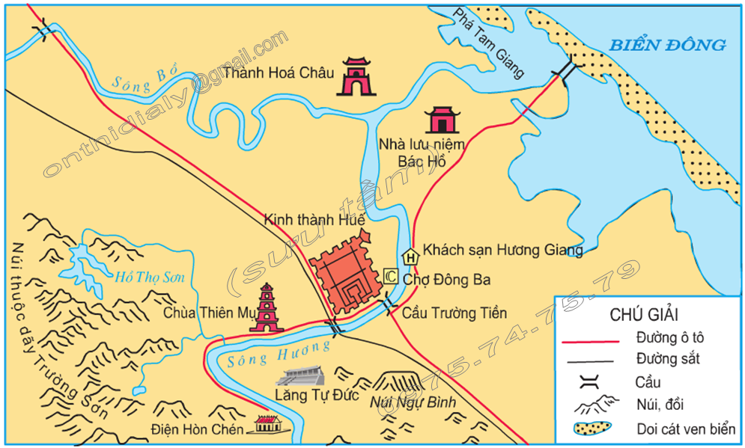

Slide 5
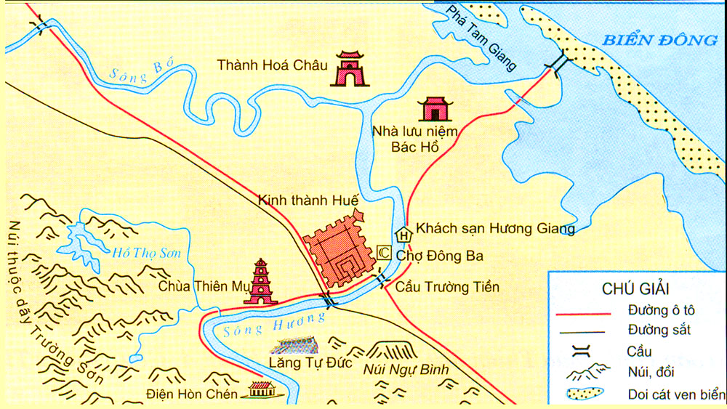

Slide 6
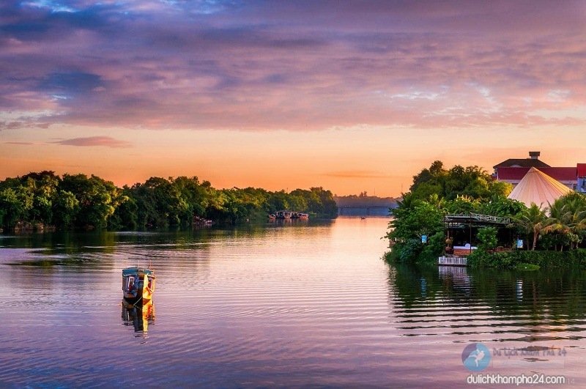
Sông Hương

Slide 7

Quan sát lược đồ hình 1 sách giáo khoa và với kiến thức của mình, em hãy kể tên các công trình kiến trúc cổ kính của Huế.

Slide 9
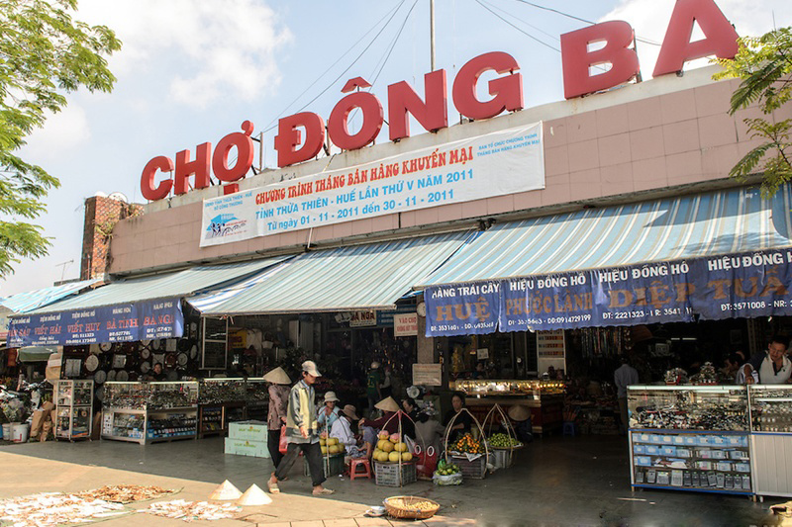
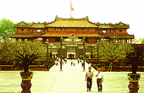
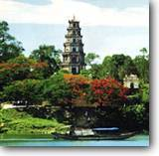
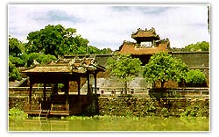
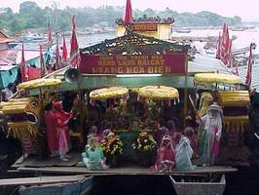
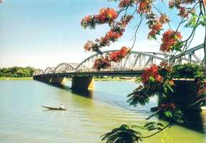
Chợ Đông Ba
Cầu Trường Tiền
Kinh thành Huế
Chùa Thiên Mụ
Lăng Tự Đức
Điện Hòn Chén

Slide 10
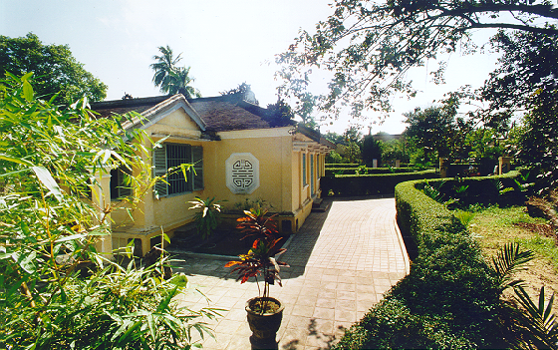
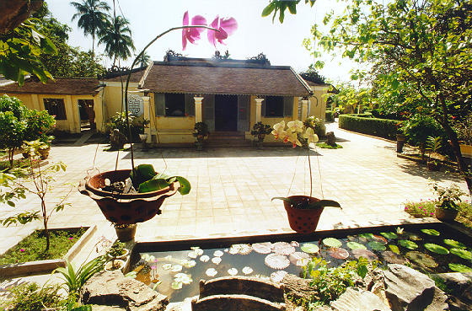
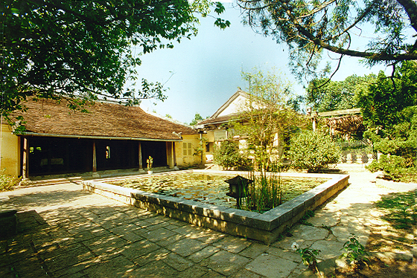
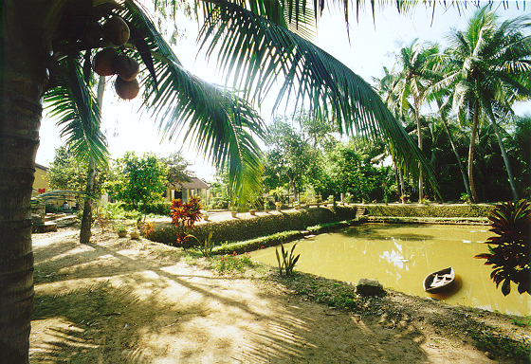
NHÀ VƯỜN Ở HUẾ

Slide 11
1. Thiên nhiên đẹp với nhiều công trình kiến trúc cổ.
- Thành phố Huế thuộc tỉnh Thừa Thiên Huế, có dòng sông Hương chảy qua.
- Thành phố Huế được xây dựng cách đây trên 400 năm, đã từng là kinh đô của nước ta thời nhà Nguyễn.
2. Huế - thành phố du lịch

Slide 12
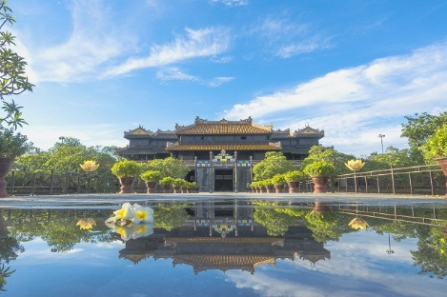
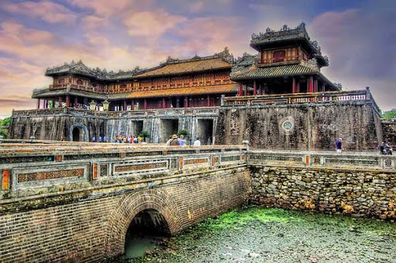
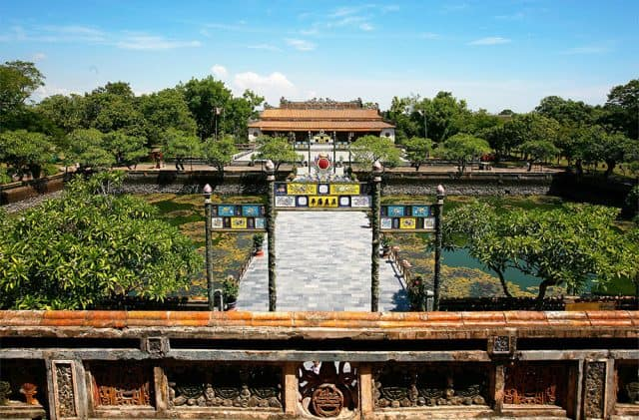
KINH THÀNH HUẾ
NGỌ MÔN
CỔNG HOÀNG THÀNH
ĐIỆN THÁI HÀ

Slide 13
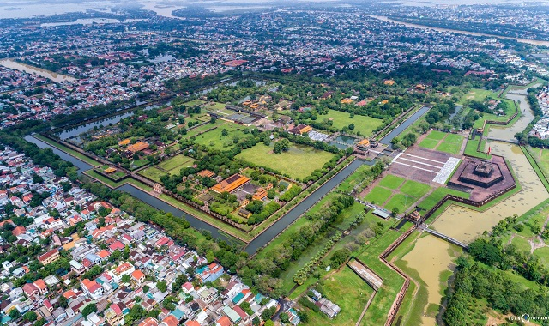

Slide 14
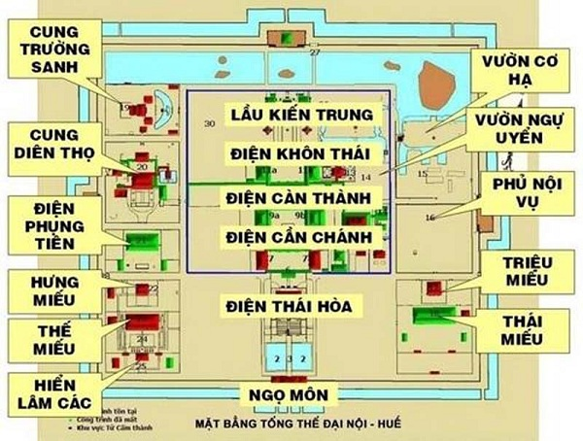

Slide 15
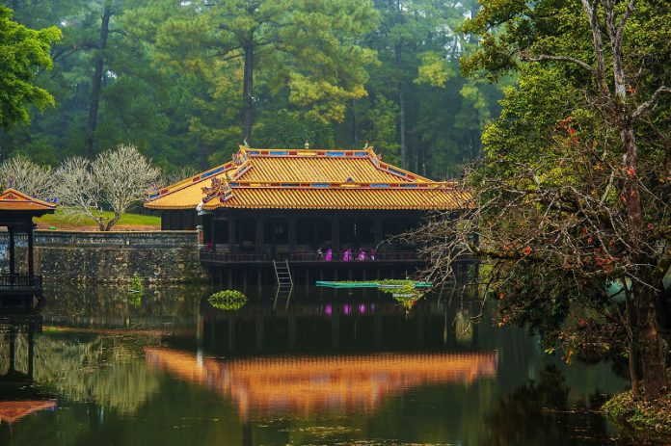
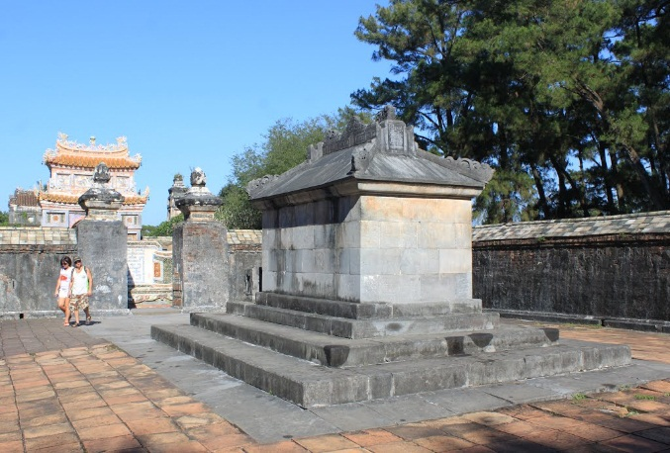
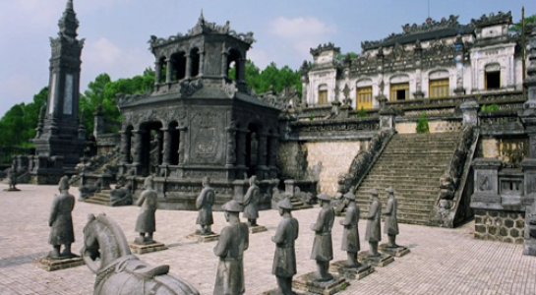
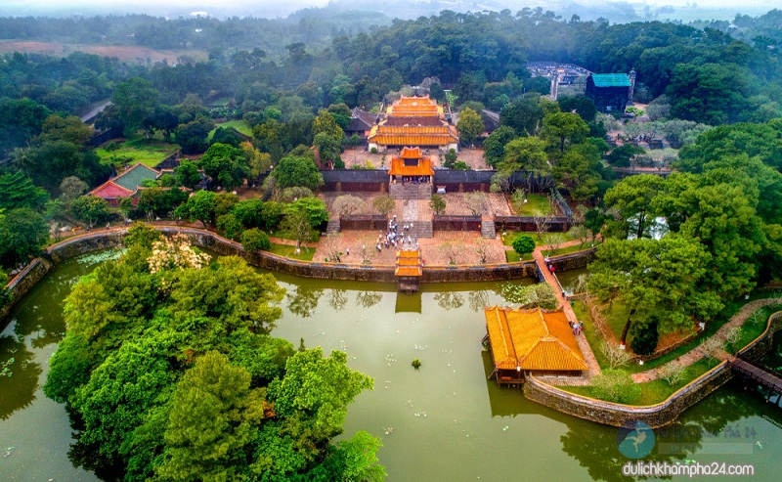
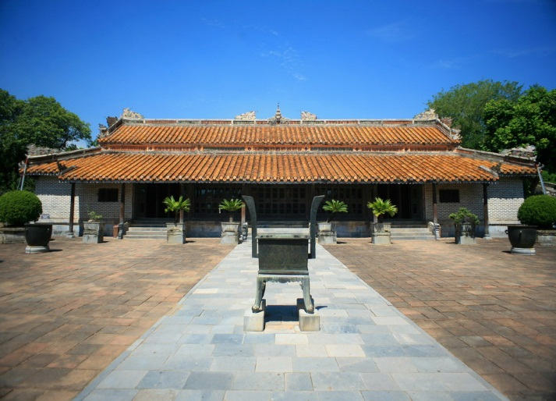
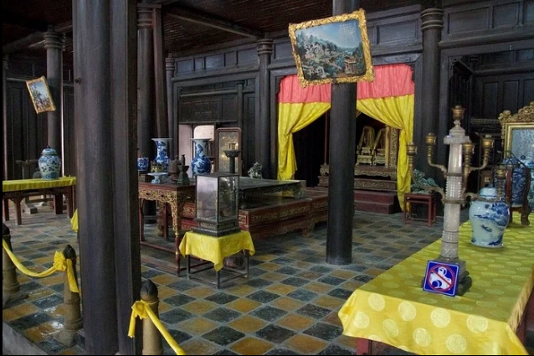
LĂNG TỰ ĐỨC
KHIÊM MÔN
CUNG
MỘ
LĂNG MỘ
TOÀN CẢNH
BÊN NGOÀI
BÊN TRONG

Slide 16
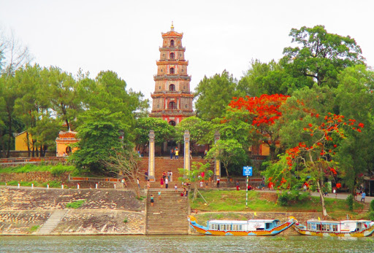
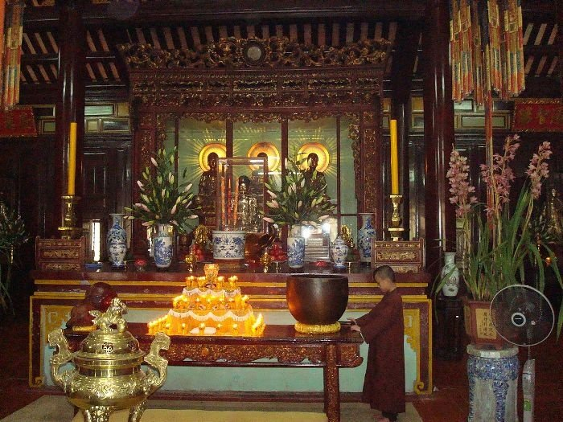
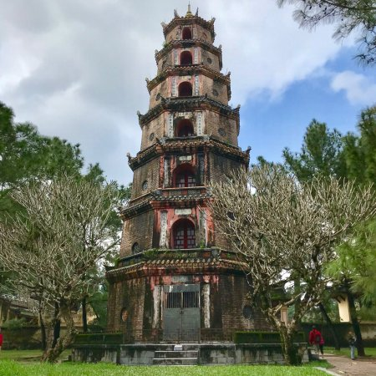
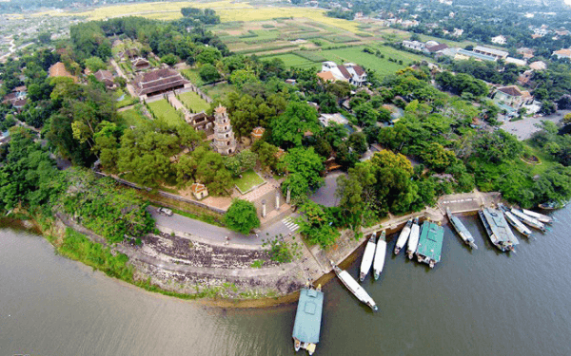
CHÙA THIÊN MỤ
CỔNG CHÙA
BÊN TRONG CHÙA
THÁP PHƯỚC DUYÊN
TOÀN CẢNH

Slide 17
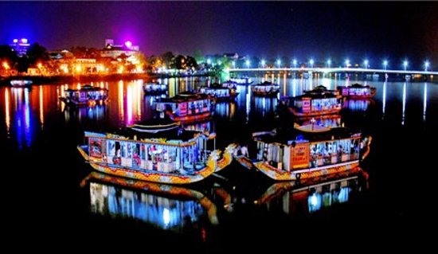
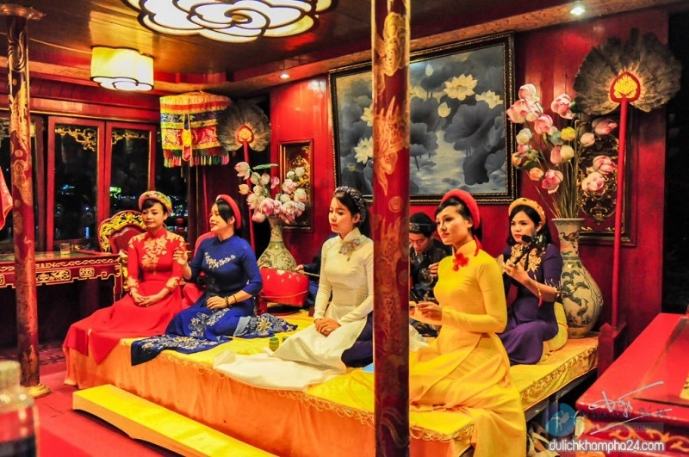
NHÃ NHẠC CUNG ĐÌNH HUẾ TRÊN SÔNG HƯƠNG

Slide 18
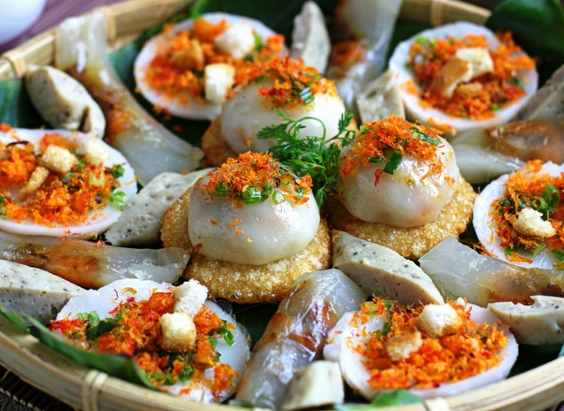
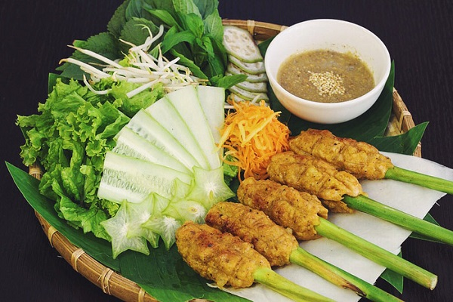
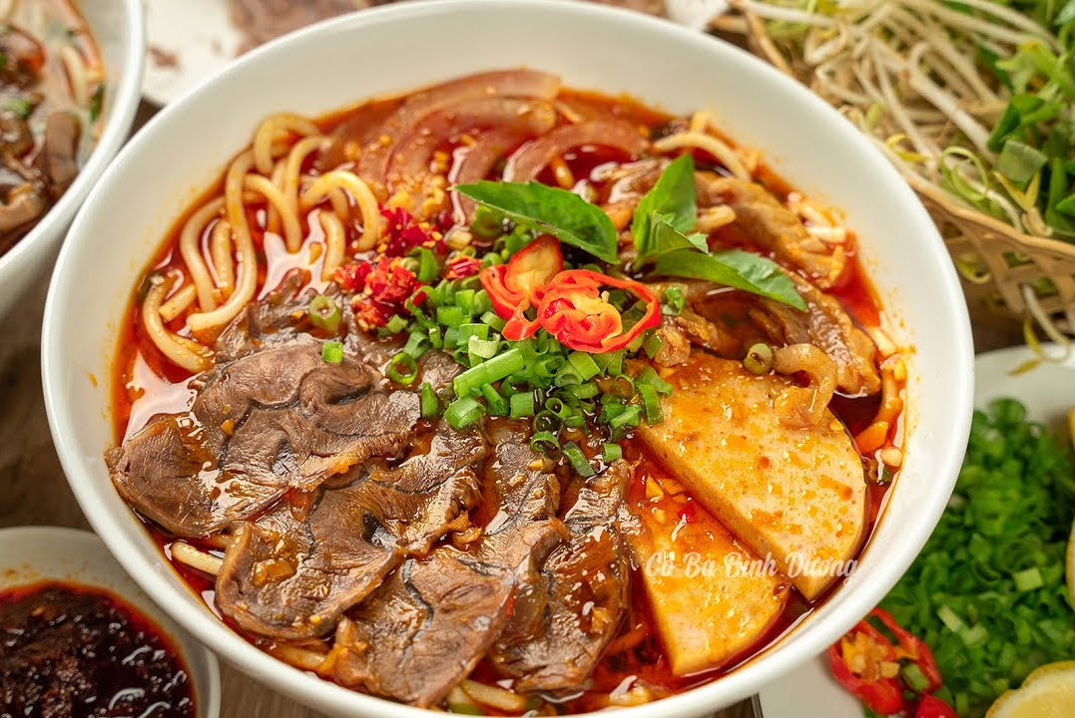
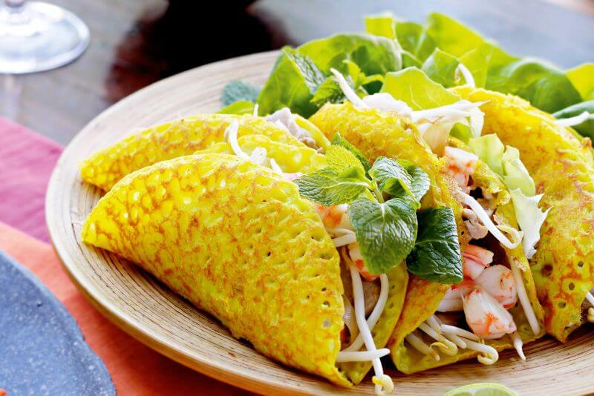
Bánh Huế
Nem lụi
Bún bò Huế
Bánh xèo

Slide 19
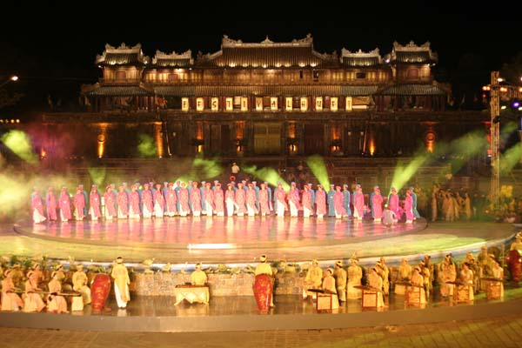
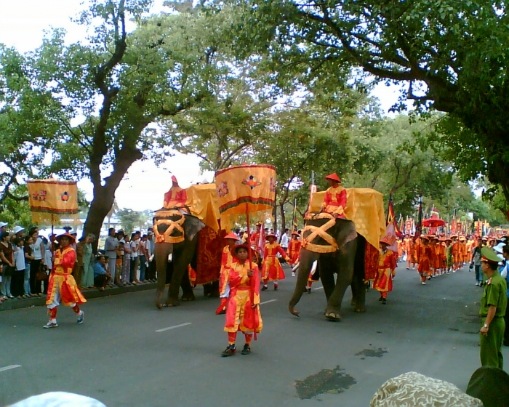
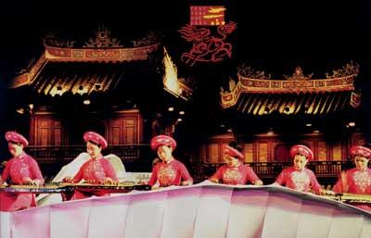
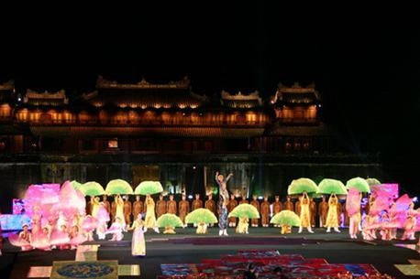
Tham gia Festival Huế tổ chức 2 năm một lần

Slide 20


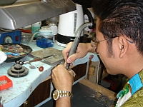
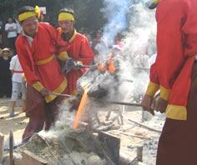
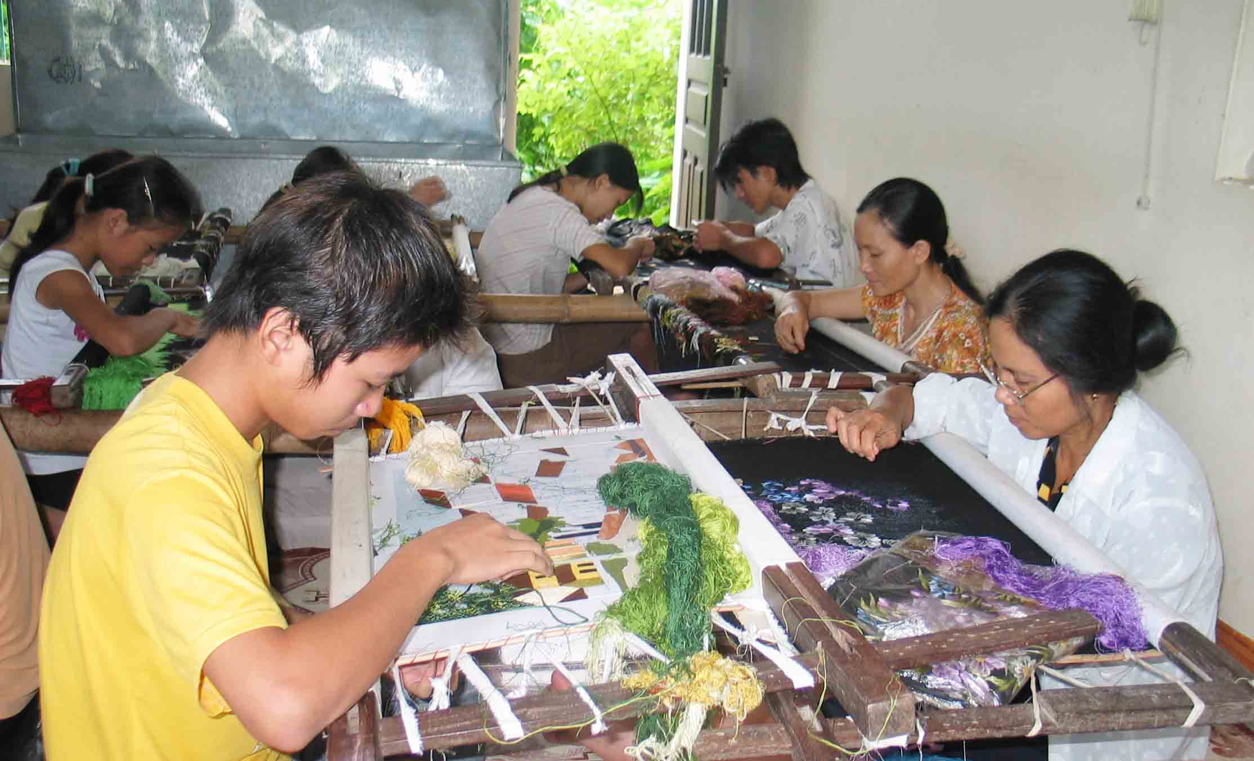
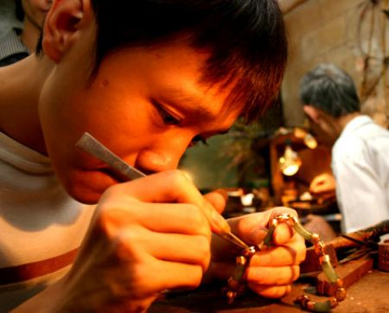
Đúc đồng
Thêu
Kim hoàn

Slide 21

Tại sao nói Huế là thành phố du lịch?
Danh lam,
thắng cảnh đẹp
Di tích lịch sử nổi tiếng
Nét văn hóa phong phú

Slide 22

RUNG CHUÔNG VÀNG
TRÒ CHƠI

Slide 23
RUNG CHUÔNG VÀNG
0
1
2
3
4
5
CÂU 1:
Huế được gọi là cố đô Huế vì:
A. Huế có nhiều công trình kiến trúc cổ.
B. Huế có nhiều cảnh đẹp.
C. Huế đã từng là kinh đô của nước ta
thời nhà Nguyễn.

Slide 24
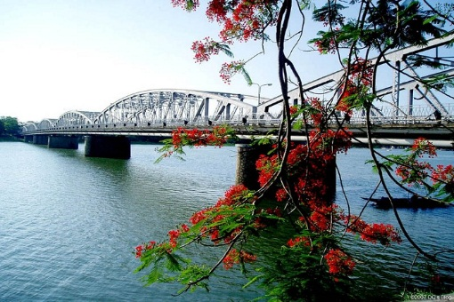
RUNG CHUÔNG VÀNG
5
0
1
2
3
4
CÂU 2: Những địa danh của thành phố Huế là:
A. Chợ Đông Ba, Chợ Bến Thành, Ngọ Môn, Lăng Tự Đức,
sông Hương.
B. Chợ Đông Ba, lăng Tự Đức, sông Hương, cầu Trường Tiền,
núi Ngự Bình.
C. Chợ Đông Ba, lăng Tự Đức, sông Hương, sông Hồng,
cầu Tràng Tiền, Hồ Hoàn Kiếm.

Slide 25
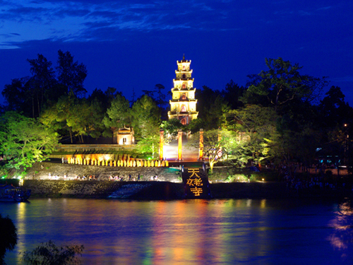
RUNG CHUÔNG VÀNG
0
1
2
3
4
5
CÂU 3:
Huế là thành phố du lịch nổi tiếng vì:
A. Huế có nhiều cảnh đẹp.
B. Huế có rất nhiều món ăn đặc sản.
C. Huế có nhiều cảnh thiên nhiên đẹp và nhiều
công trình kiến trúc cổ có giá trị nghệ thuật cao.

Slide 26

GHI NHỚ
Thành phố Huế được xây dựng cách đây trên 400 năm và đã từng là kinh đô của nước ta thời nhà Nguyễn. Huế có nhiều cảnh thiên nhiên đẹp, nhiều công trình kiến trúc cổ có giá trị nghệ thuật cao nên thu hút rất nhiều khách du lịch.

Slide 27

Chúc các em học tốt

